Slide 1
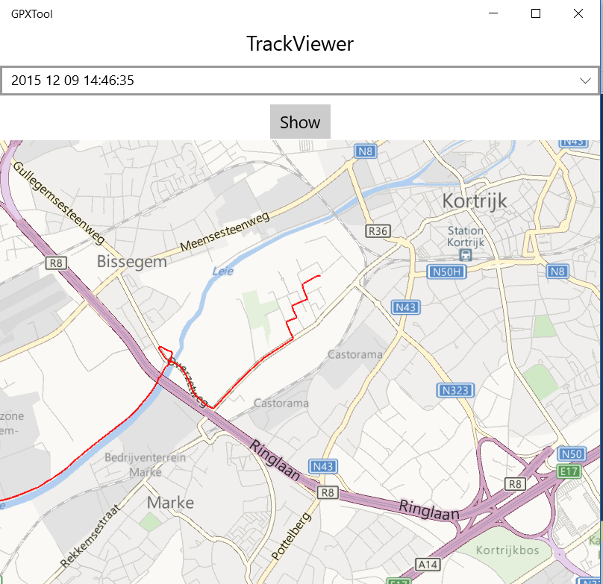
GPS tool
Registreer verplaatsingen
locatie en tijd
Toon de verplaatsingen op een kaart

Slide 2
Welke topics komen in dit labo aan bod?
ER schema maken
Database structuur afleiden uit het ER schema
SQLite gebruiken
Database maken
Tabellen maken
Gegevens toevoegen en opvragen
Export van een database
GeoLocator gebruiken
Positie bepalen
Positie wijziging verwerken
StorageFiles
Tonen van een route op een kaart

Slide 3
ER schema maken
Zoals in de theorie les
Vergeet de minimum en maximum cardinaliteiten niet te vermelden!
DB schema maken
Vergeet de PK niet voor elke tabel
Vergeet de FK niet waar nodig! Zet ze in de juiste tabel!

Slide 4
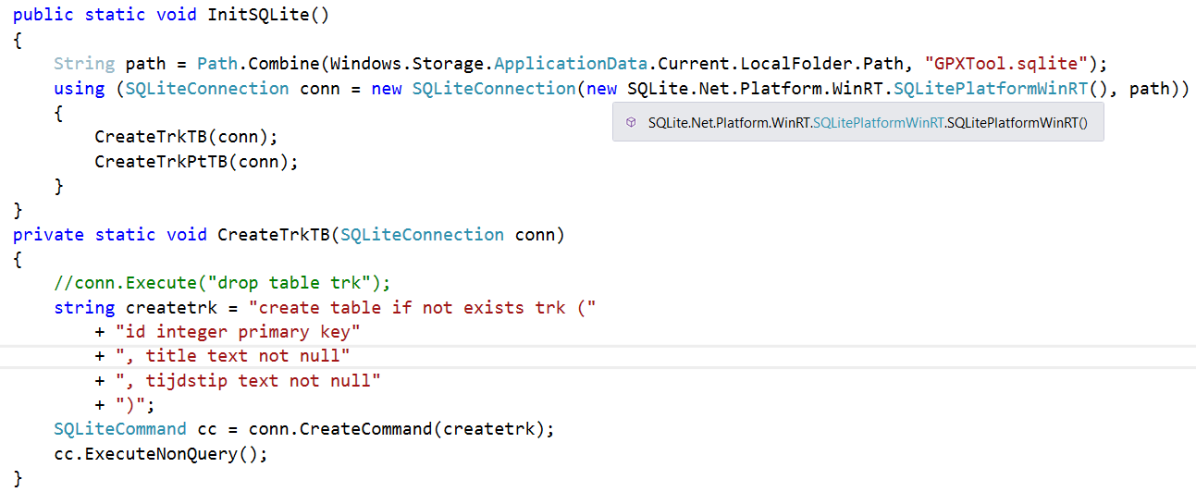
SQLite: opzetten van de tabellen

Slide 5
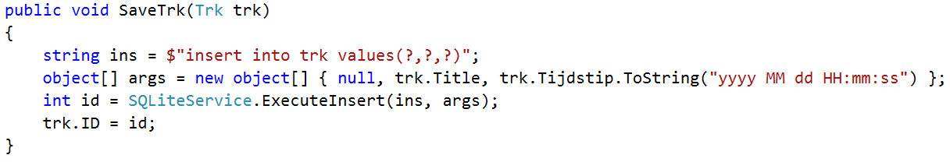
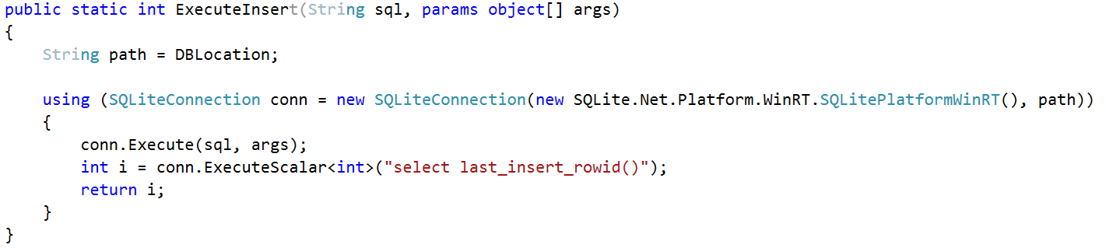
SQLite: insert data

Slide 6
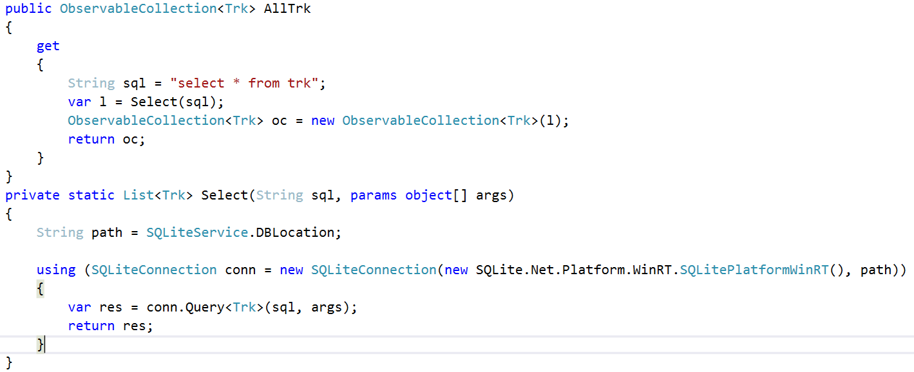
SQLite: data ophalen

Slide 7
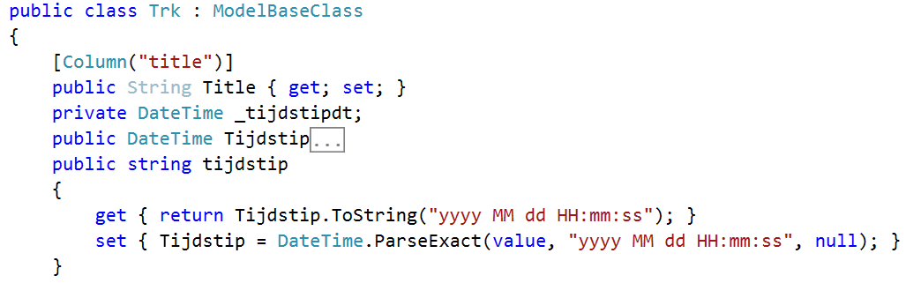
SQLite: table – class mappings

Slide 8
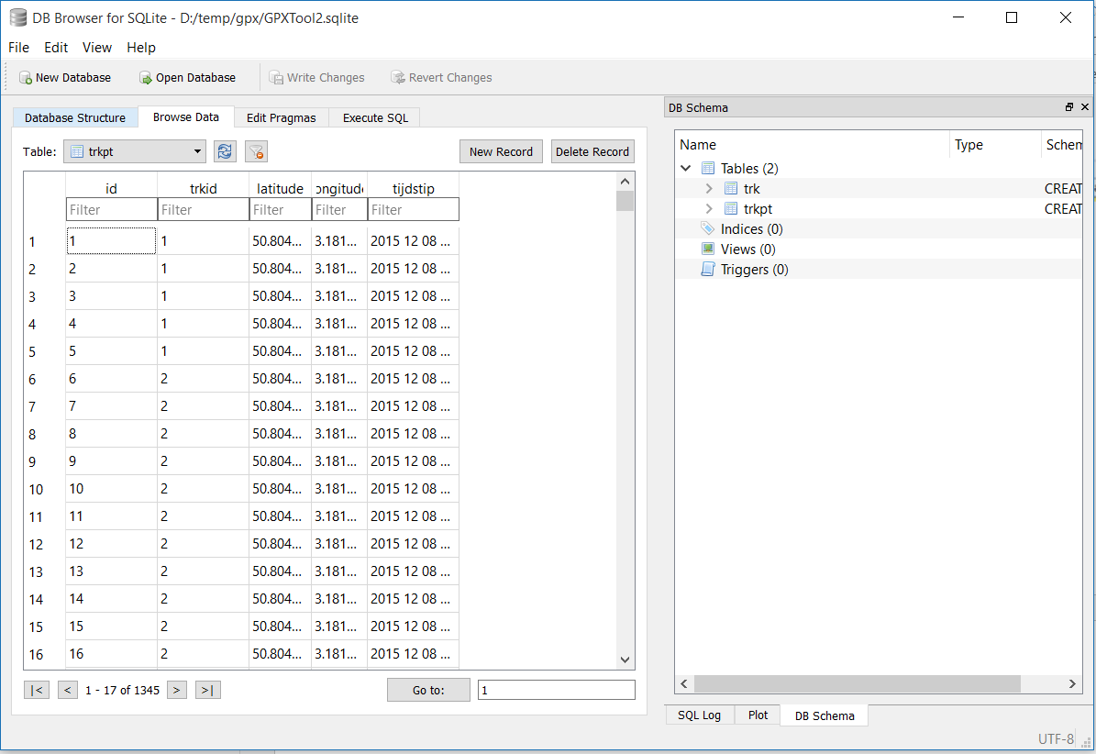
SQLiteBrowser

Slide 9
Manifest file: rechten aanpassen
demo

Slide 10
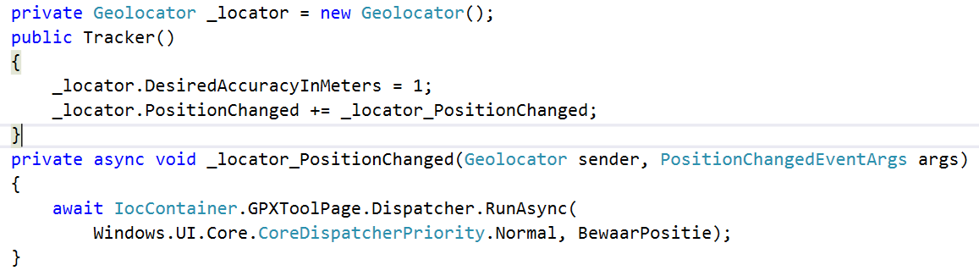
GeoLocator

Slide 11
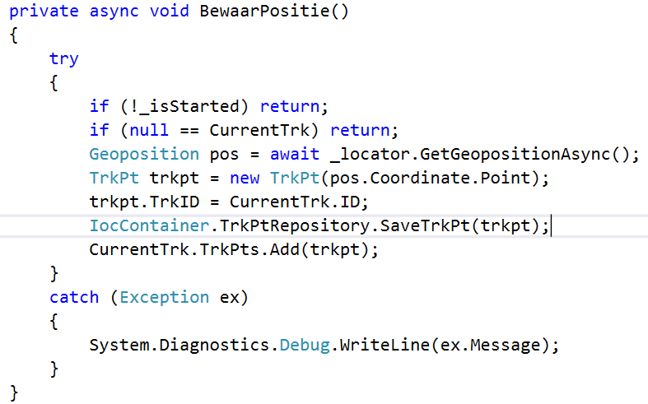
BewaarPositie

Slide 12
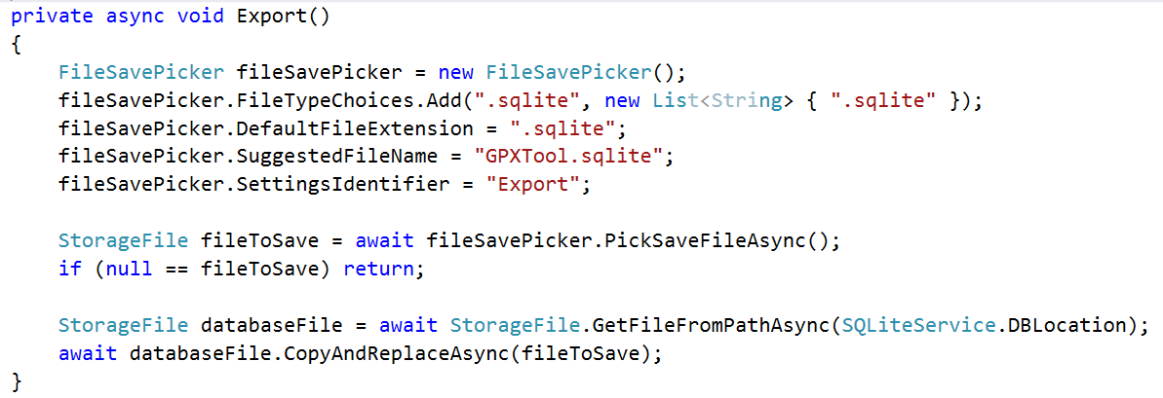
FilePickers: StorageFiles

Slide 13
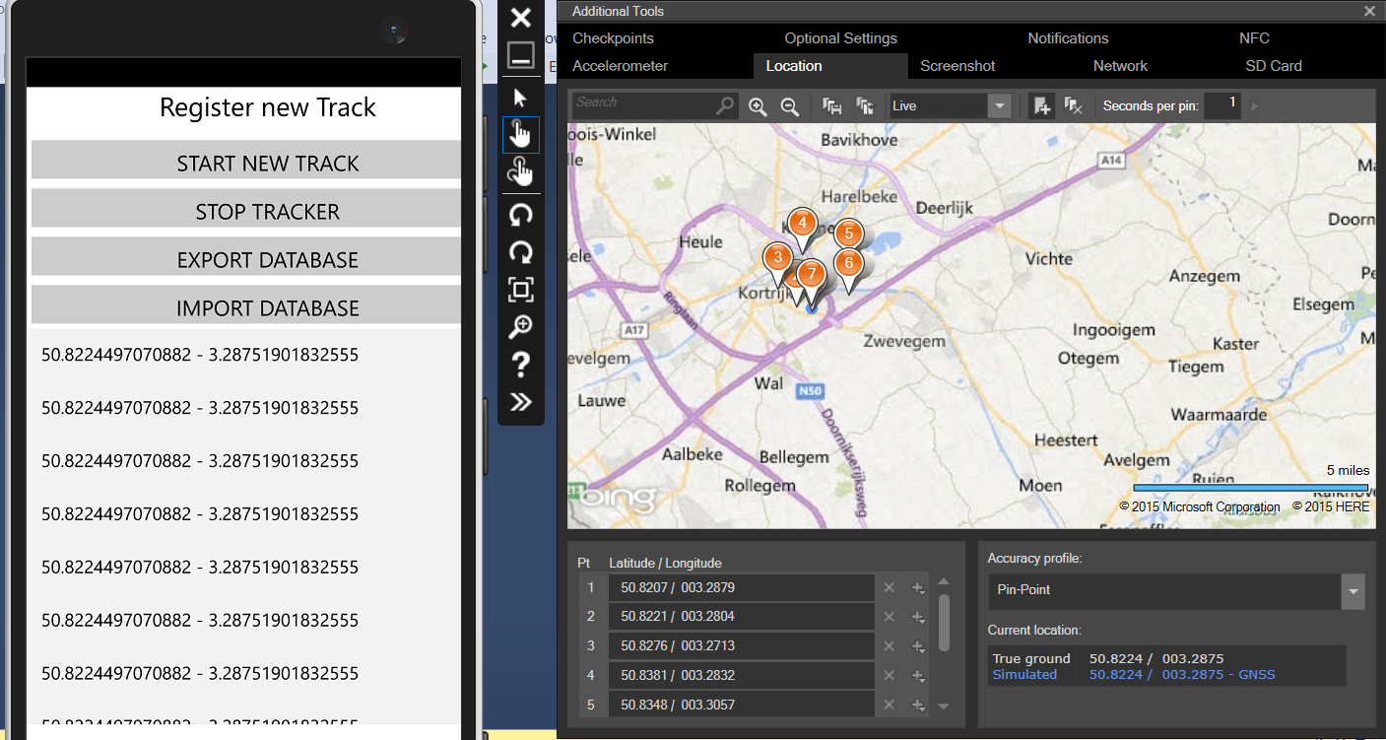
Simulator en GeoLocator testen (demo)

